Slide 1
Inwestycje
w Gminie Andrychów
2011

Slide 2
Zadania inwestycyjno – remontowe zrealizowane w 2011 r.
Dostępność komunikacyjna
13.440.447 zł
Oświata, kultura i obiekty użyteczności publicznej
5.675.500

Slide 3
Dostępność komunikacyjna
13.440.447 zł
Roboty budowlane
12.935.290 zł
Prace projektowe
505.157 zł

Slide 4
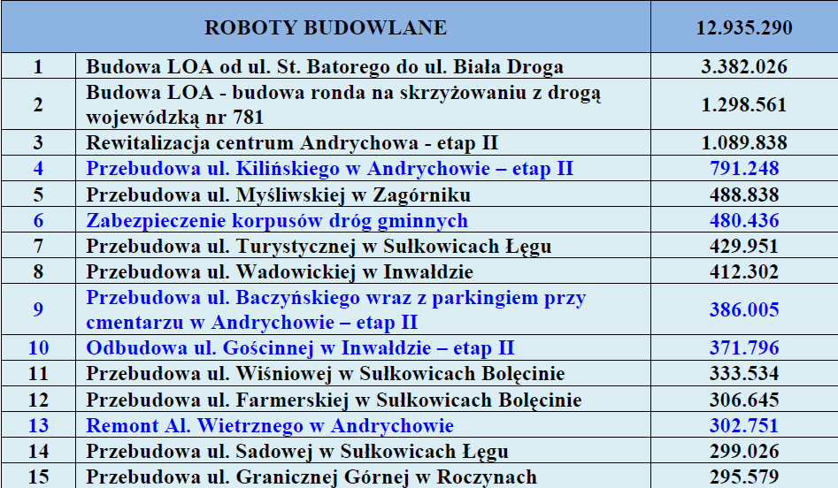
Dostępność komunikacyjna

Slide 5
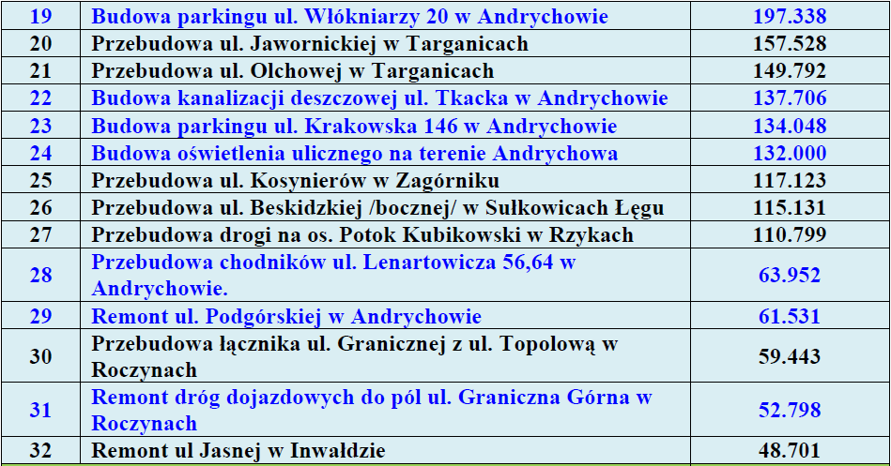
Dostępność komunikacyjna

Slide 6
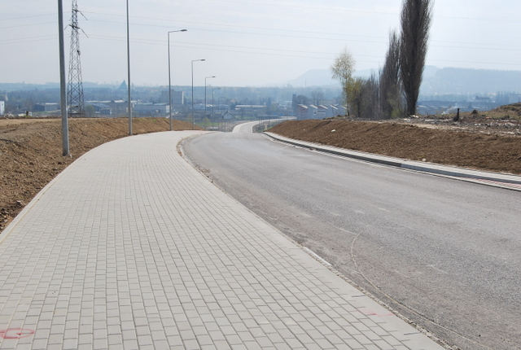
Dostępność komunikacyjna
Budowa LOA od ul. St. Batorego do ul. Biała Droga

Slide 7
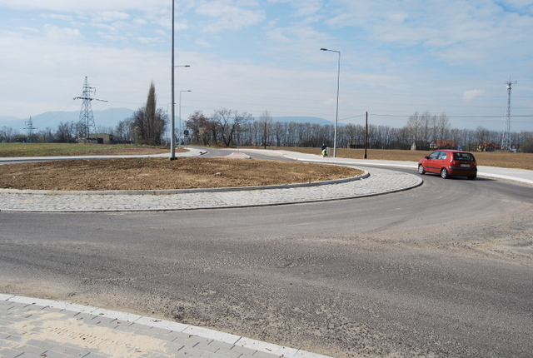
Dostępność komunikacyjna
Budowa LOA od ul. St. Batorego do ul. Biała Droga

Slide 8
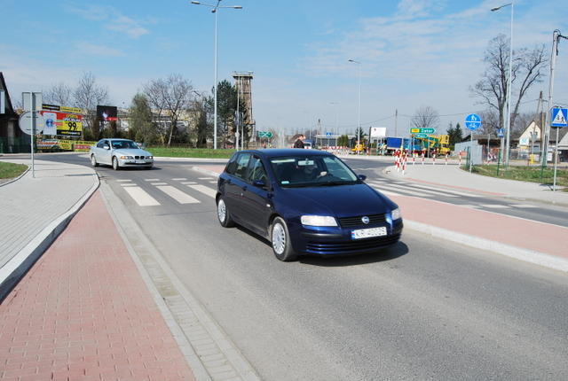
Dostępność komunikacyjna
Budowa LOA - budowa ronda na skrzyżowaniu z drogą wojewódzką nr 781

Slide 9
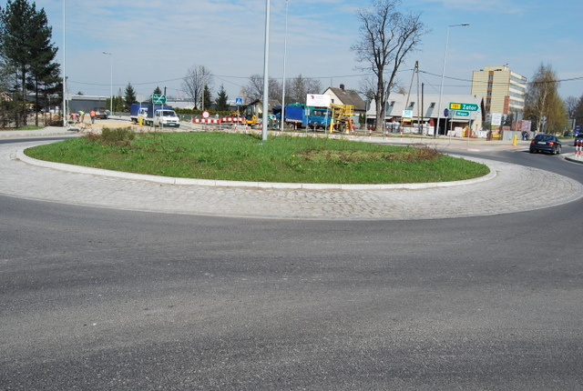
Dostępność komunikacyjna
Budowa LOA - budowa ronda na skrzyżowaniu z drogą wojewódzką nr 781

Slide 10
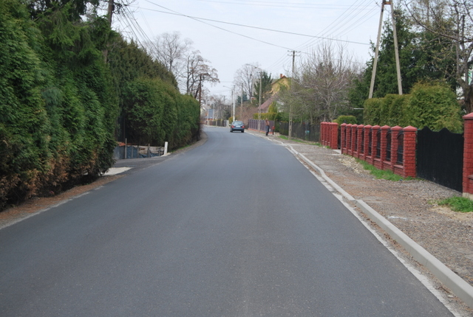
Dostępność komunikacyjna
Przebudowa ul. Kilińskiego w Andrychowie – etap II

Slide 11
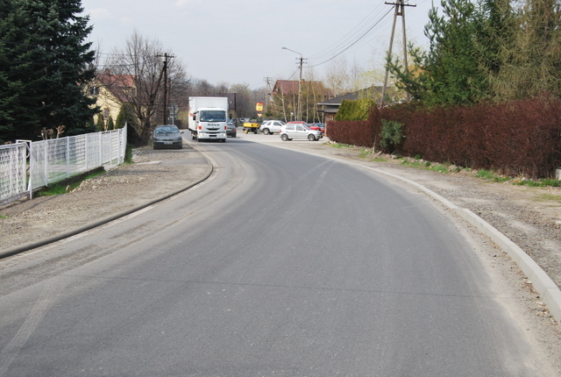
Dostępność komunikacyjna
Przebudowa ul. Kilińskiego w Andrychowie – etap II

Slide 12
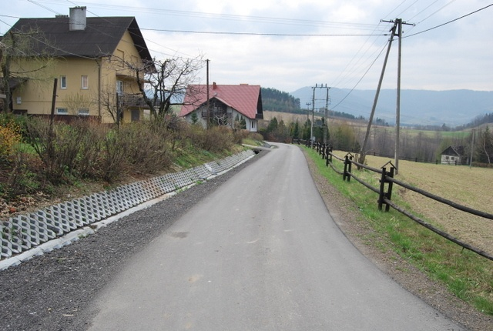
Dostępność komunikacyjna
Przebudowa ul. Myśliwskiej w Zagórniku

Slide 13
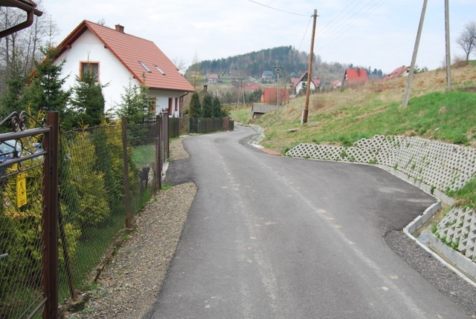
Dostępność komunikacyjna
Przebudowa ul. Myśliwskiej w Zagórniku

Slide 14
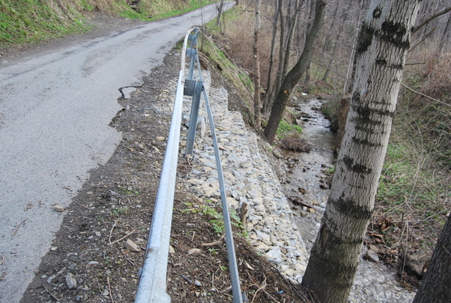
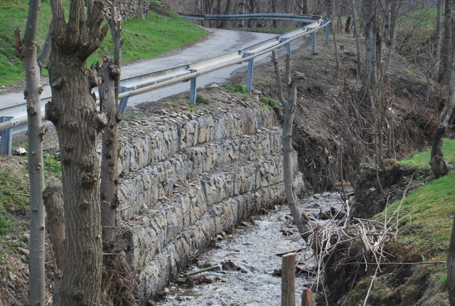
Dostępność komunikacyjna
Zabezpieczenie korpusów dróg gminnych

Slide 15
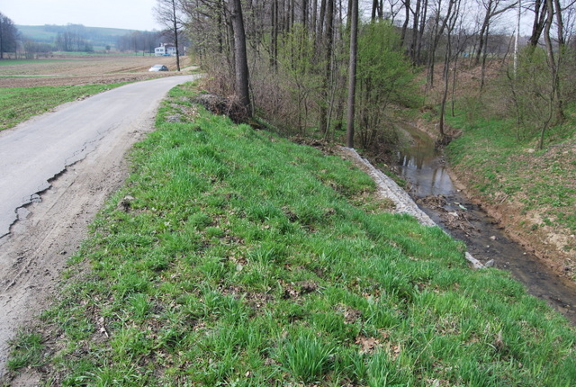
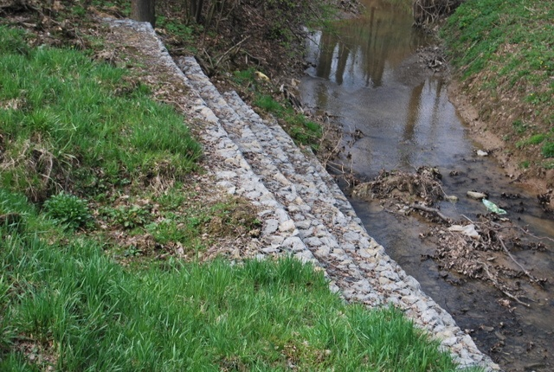
Dostępność komunikacyjna
Zabezpieczenie korpusów dróg gminnych

Slide 16
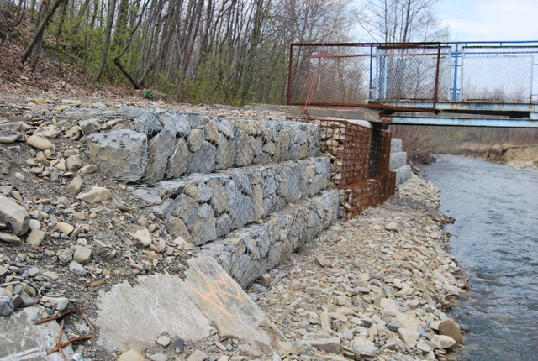
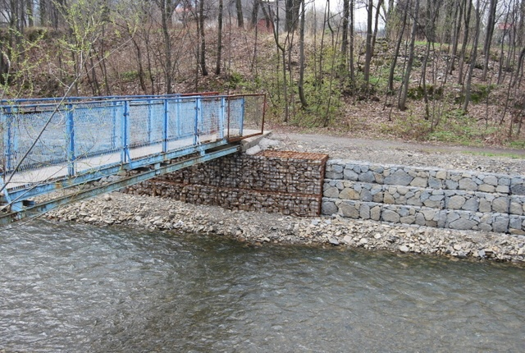
Dostępność komunikacyjna
Zabezpieczenie korpusów dróg gminnych

Slide 17
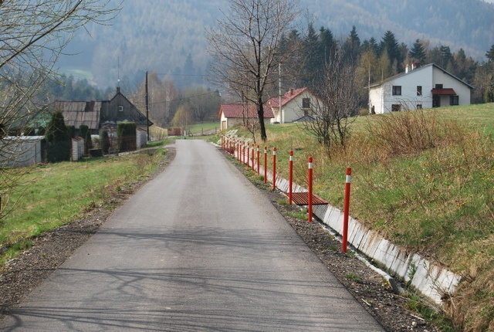
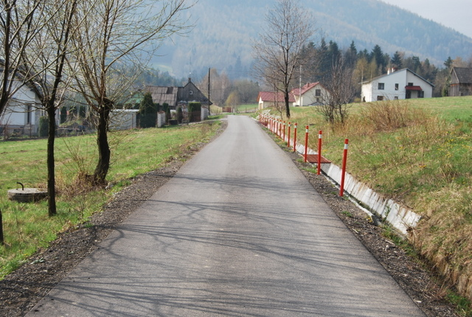
Dostępność komunikacyjna
Przebudowa ul. Turystycznej w Sułkowicach Łęgu

Slide 18
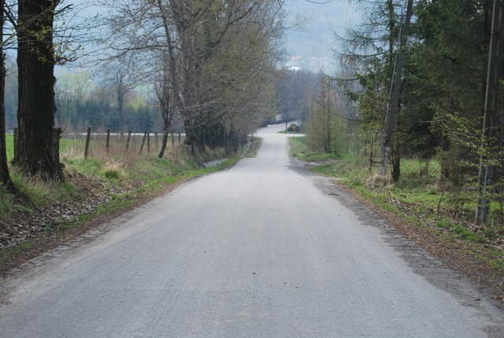
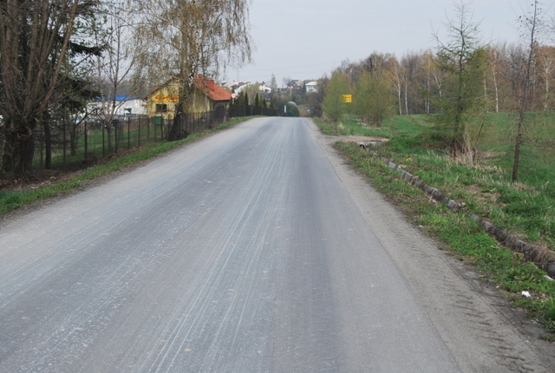
Dostępność komunikacyjna
Przebudowa ul. Wadowickiej w Inwałdzie

Slide 19
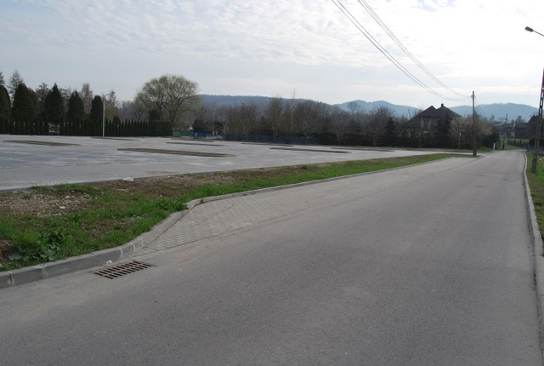
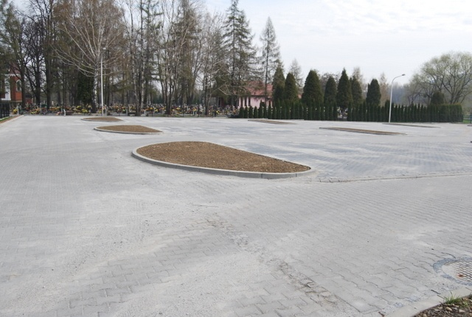
Dostępność komunikacyjna
Przebudowa ul. Baczyńskiego wraz z parkingiem przy cmentarzu w Andrychowie – etap II

Slide 20
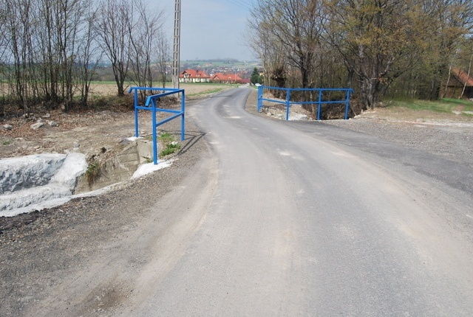
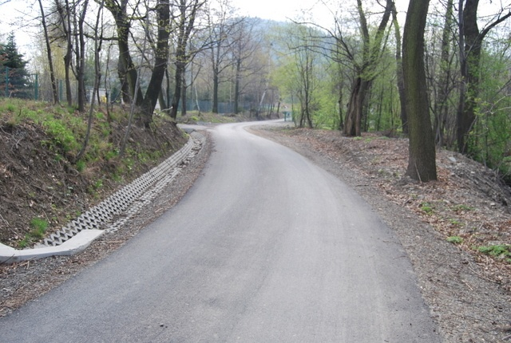
Dostępność komunikacyjna
Odbudowa ul. Gościnnej w Inwałdzie – etap II

Slide 21
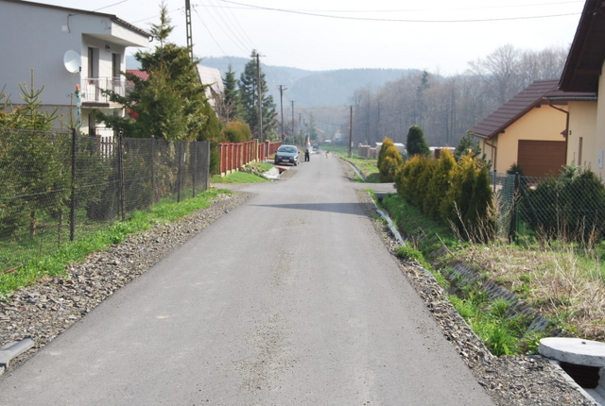
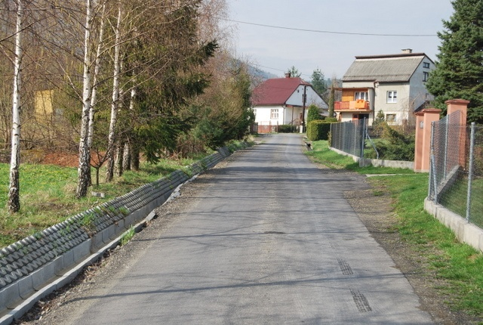
Dostępność komunikacyjna
Przebudowa ul. Wiśniowej w Sułkowicach Bolęcinie

Slide 22
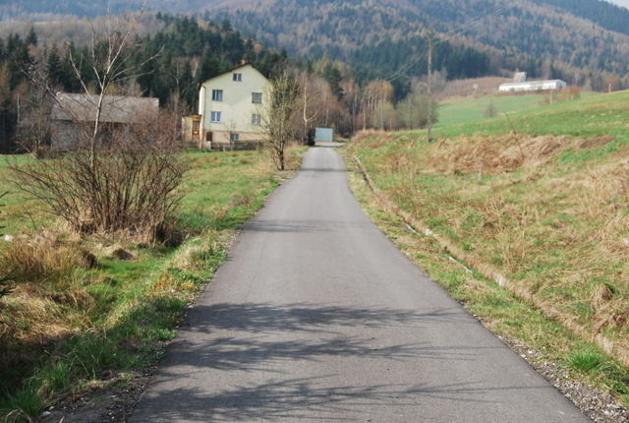
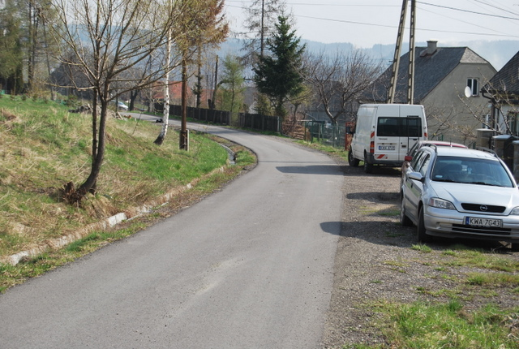
Dostępność komunikacyjna
Przebudowa ul. Farmerskiej w Sułkowicach Bolęcinie

Slide 23
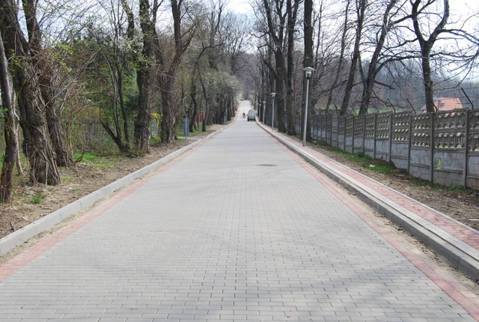
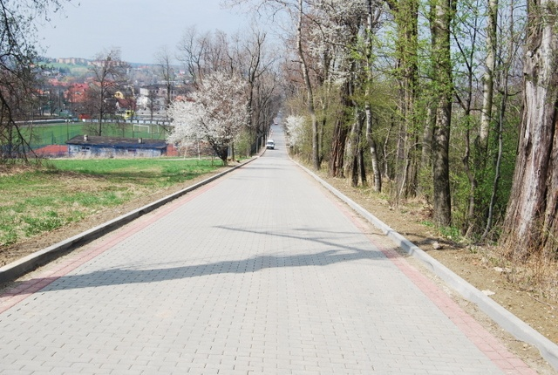
Dostępność komunikacyjna
Remont Al. Wietrznego w Andrychowie

Slide 24
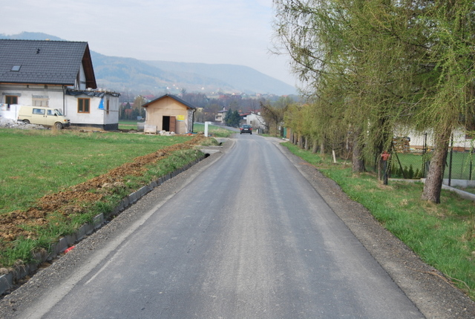
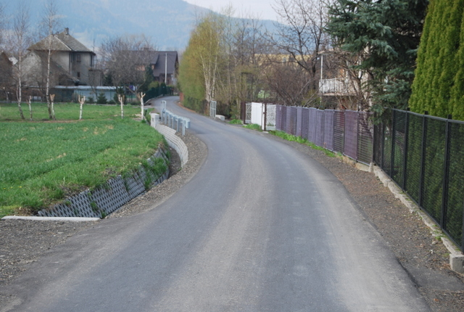
Dostępność komunikacyjna
Przebudowa ul. Sadowej w Sułkowicach Łęgu

Slide 25
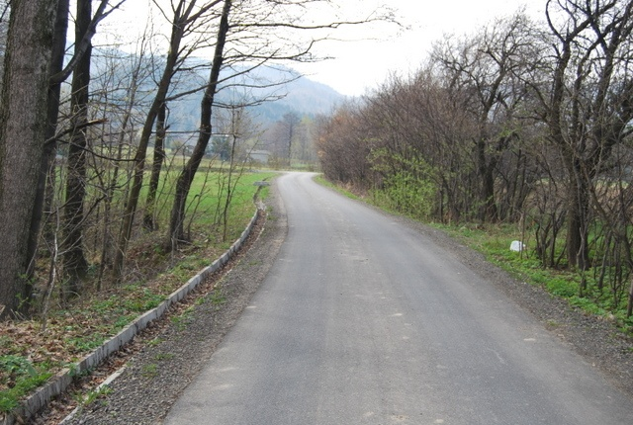
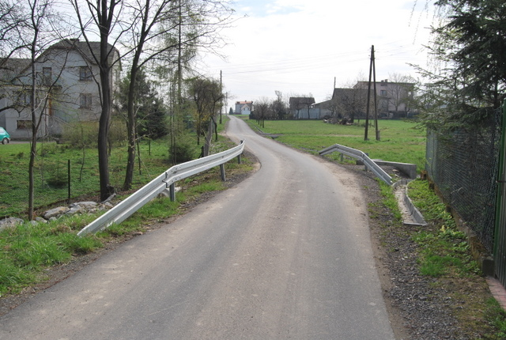
Dostępność komunikacyjna
Przebudowa ul. Granicznej Górnej w Roczynach

Slide 26
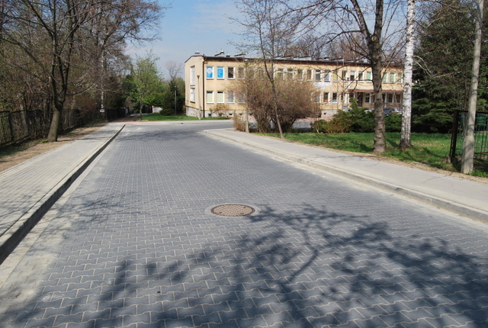
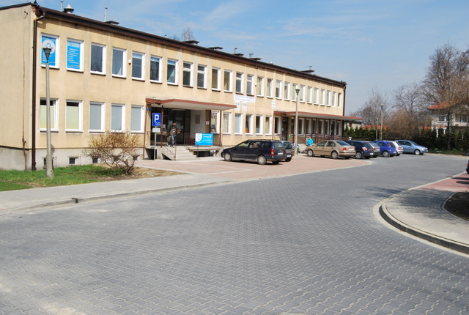
Dostępność komunikacyjna
Przebudowa drogi dojazdowej wraz z parkingiem przy ośrodku VENA w Andrychowie

Slide 27
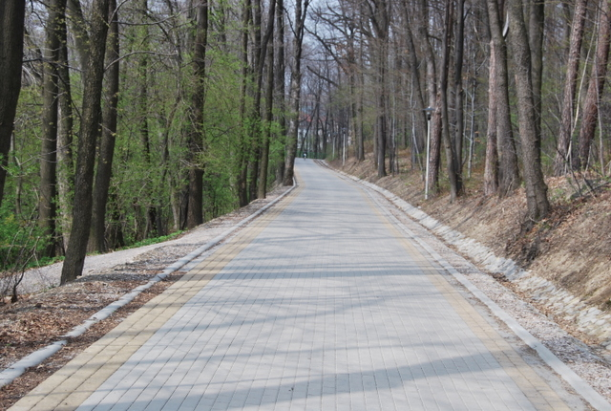
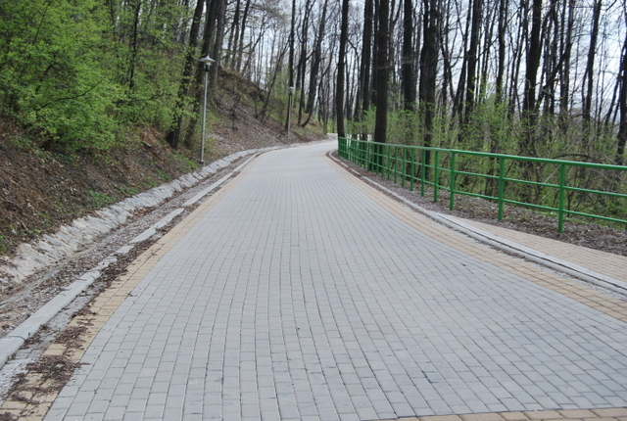
Dostępność komunikacyjna
Remont ul. Kościuszki w Andrychowie – etap II

Slide 28
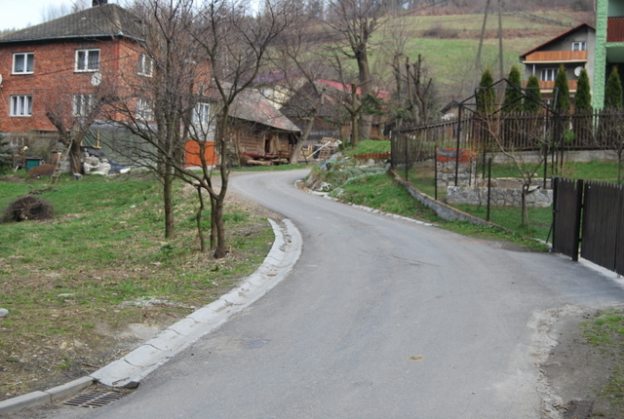
Dostępność komunikacyjna
Przebudowa drogi na os. Mydlarze w Rzykach

Slide 29
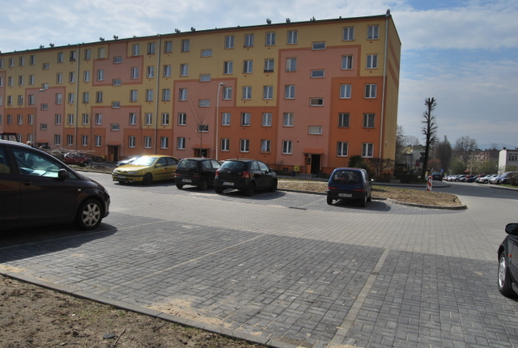
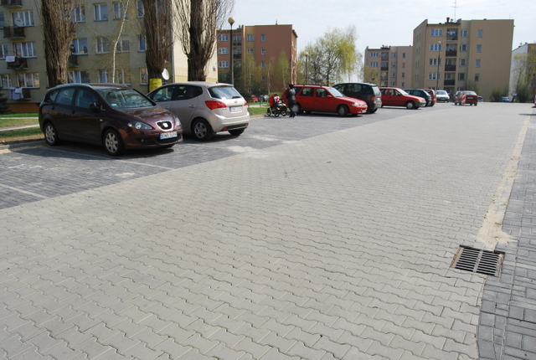
Dostępność komunikacyjna
Budowa parkingu ul. Włókniarzy 20 w Andrychowie

Slide 30
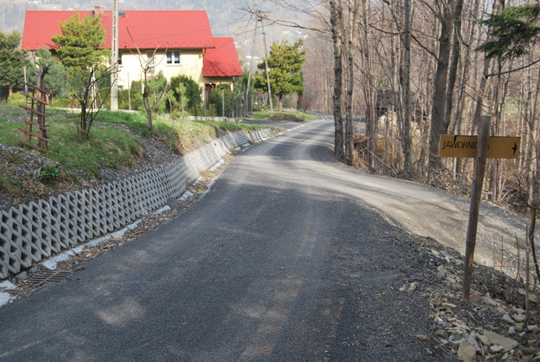
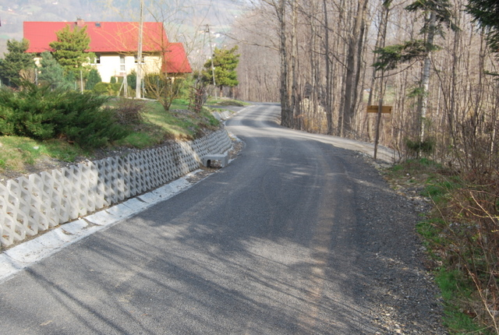
Dostępność komunikacyjna
Przebudowa ul. Jawornickiej w Targanicach

Slide 31
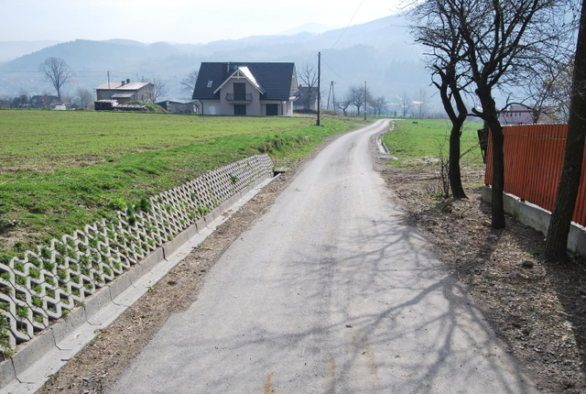
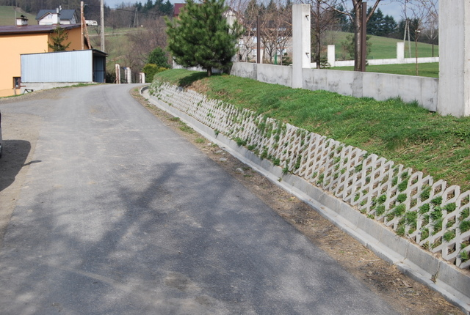
Dostępność komunikacyjna
Przebudowa ul. Olchowej w Targanicach

Slide 32
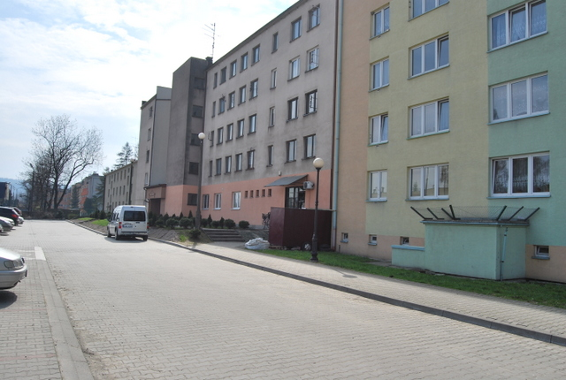
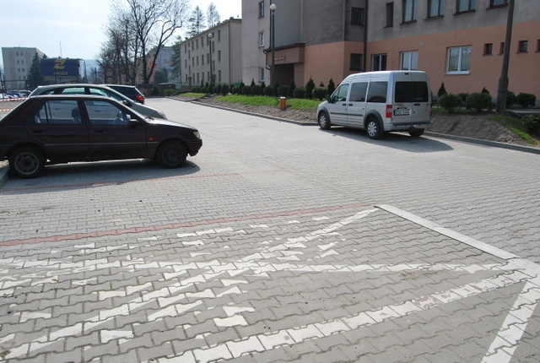
Dostępność komunikacyjna
Budowa parkingu ul. Krakowska 146 w Andrychowie

Slide 33
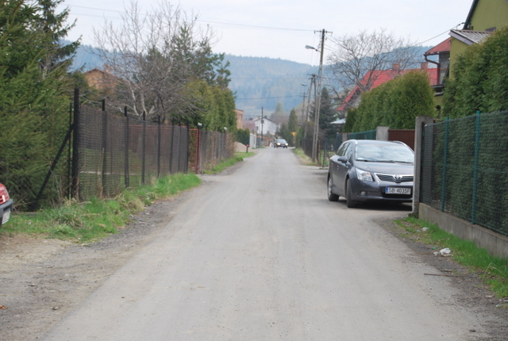
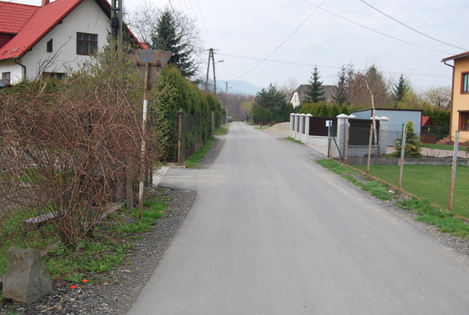
Dostępność komunikacyjna
Przebudowa ul. Kosynierów w Zagórniku

Slide 34
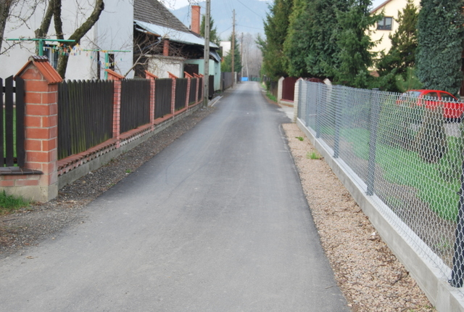
Dostępność komunikacyjna
Przebudowa ul. Beskidzkiej /bocznej/ w Sułkowicach Łęgu

Slide 35
Dostępność komunikacyjna
Przebudowa drogi na os. Potok Kubikowski w Rzykach

Slide 36
Dostępność komunikacyjna
Przebudowa chodników ul. Lenartowicza 56,64 w Andrychowie.

Slide 37
Dostępność komunikacyjna
Remont ul. Podgórskiej w Andrychowie

Slide 38
Dostępność komunikacyjna
Remont dróg dojazdowych do pól ul. Graniczna Górna w Roczynach

Slide 39
Dostępność komunikacyjna
Remont ul Jasnej w Inwałdzie z przepustem

Slide 40
Dostępność komunikacyjna

Slide 41
Dostępność komunikacyjna

Slide 42
Dostępność komunikacyjna

Slide 43
Oświata, kultura i obiekty użyteczności publicznej
5.675.500 zł
Roboty budowlane
5.521.036 zł
Prace projektowe
154.464 zł

Slide 44
Oświata, kultura i obiekty użyteczności publicznej

Slide 45
Oświata, kultura i obiekty użyteczności publicznej

Slide 46
Oświata, kultura i obiekty użyteczności publicznej
Budowa sali gimnastycznej przy ZSS w Sułkowicach Łęgu wraz z przedszkolem i niezbędną infrastrukturą

Slide 47
Oświata, kultura i obiekty użyteczności publicznej
Budowa sali gimnastycznej przy ZSS w Sułkowicach Łęgu wraz z przedszkolem i niezbędną infrastrukturą

Slide 48
Oświata, kultura i obiekty użyteczności publicznej
Termomodernizacja Przedszkola nr 5 w Andrychowie

Slide 49
Oświata, kultura i obiekty użyteczności publicznej
Tremont Sali gimnastycznej w SP nr 2 w Andrychowie

Slide 50
Oświata, kultura i obiekty użyteczności publicznej
Wymiana stolarki okiennej w ZSS w Sułkowicach Bolęcinie

Slide 51
Oświata, kultura i obiekty użyteczności publicznej
Termomodernizacja ZSS w Targanicach – etap I

Slide 52
Oświata, kultura i obiekty użyteczności publicznej
Termomodernizacja ZSS w Roczynach – etap I

Slide 53
Oświata, kultura i obiekty użyteczności publicznej
Remont wiatrołapu i schodów zewnętrznych w ZSS w Rzykach

Slide 54
Oświata, kultura i obiekty użyteczności publicznej
Wymiana stolarki okiennej i drzwiowej w łączniku GN nr 2 w Andrychowie

Slide 55
Oświata, kultura i obiekty użyteczności publicznej
Remont Łazienki w przedszkolu w Rzykach

Slide 56
Oświata, kultura i obiekty użyteczności publicznej

Slide 57
Zestawienie zbiorcze

Slide 58
Zestawienie zbiorcze

Slide 59
Struktura wydatków dostępność komunikacyjna oraz oświata i kultura
w 2011r.

Slide 60
Struktura wydatków inwestycyjnych i wydatków bieżących w 2011 r.

Slide 61
Zestawienie zbiorcze

Slide 62
Zestawienie zbiorcze

Slide 63
Pozyskane środki zewnętrzne w 2011 roku

Slide 64
Dofinansowanie
z PROW
z POKL
z UMWM
Program Youngster
program WUP „Konserwator”

Slide 65
Dofinansowanie z PROW
Remont parkingu przy kościele w Targanicach inwestycja w roku 2012 - wartość inwestycji – 167 293,00 zł

Slide 66
Dofinansowanie z PROW
Budowa chodnika dla pieszych przy ul. Słonecznej w Brzezince- inwestycja w roku 2012 - wartość inwestycji – 730 234,00 zł.

Slide 67
Dofinansowanie z PROW
Budowa chodnika dla pieszych w Roczynach ul. Bielska- inwestycja w roku 2012
Remont parkingu przy kościele w Roczynach. Wartość inwestycji 629 285 zł.

Slide 68
Dofinansowanie z POKL
Zakup wyposażenia i pomocy naukowych dla wszystkich szkół podstawowych w gminie –
kwota inwestycji 606 116,00 zł

Slide 69
Dotacja z UMWM
Remont remizy OSP w Zagórniku- realizacja 2011- wartość dotacji 39 900,00 zł

Slide 70
Program Youngster
Dofinansowanie do nauki języka Angielskiego uczniów z Roczyn i Targanic- wartość dofinansowania 12 000,00 zł

Slide 71
Zatrudnienie subsydiowane- program WUP „Konserwator”
Zatrudnienie subsydiowane – 2 etaty przez ½ roku – renowacja okien w Pałacu Bobrowskich

